Slide 1
Priorisierung von Netzanschlüssen energiewendetauglich gestalten
Vordenkwerk Industrietransformation zur Priorisierung von Netzanschlüssen am 03. September 2026 Henri Schmitz, Referent für Energiepolitik, Germanwatch e.V.
Notes:
Vielen Dank auch von mir für Einladung und Chance, eigene Überlegungen darzustellen, wie Priorisierung von Netzanschlüssen energiewendetauglich gelingen kann
Kurz zu mir: Henri Schmitz, Referent für Energiepolitik bei der Umweltorganisation Germanwatch
Arbeit dort verstärkt zur Transformation der Verteilnetze
Ziel: Impulse für ein Priorisierungsverfahren , dass die Vergabe von Netzanschlüssen diskriminierungsfrei und transparent, gleichzeitig im Sinne der Wettbewerbsfähigkeit und der Erreichung der Klimaziele ermöglicht.

Slide 2
Agendapunkte
Grundsätzliche Überlegungen
Einbettung ins Netzanschlussverfahren
Anwendungsbereich, Kriterien, Reservierung
Bedingungen strategischer Priorisierung
Anpassungen im Netzpaket

Slide 3
Ein Priorisierungsverfahren darf keine Dauerlösung für den Netzanschluss sein
Langfristig braucht es für eine erfolgreiche Energiewende in großem Umfang physischen Netzausbau.
Dieser sollte möglichst effizient und zügig erfolgen, auf Basis einer vorausschauenden und integrierten Planung.
Kurz- und mittelfristig braucht es jedoch Maßnahmen, um knappe Netzanschlüsse im Sinne der Wettbewerbsfähigkeit und des Klimaschutzes effizient zu vergeben.
Andernfalls verzögern sich Investitionen in die Dekarbonisierung.
Ein Priorisierungsverfahren kann (im Tandem mit weiteren Lösungen) eine Übergangslösung darstellen, bis der Netzausbau erfolgt ist.
Jedes Verfahren muss diskriminierungsfrei, transparent und nach objektiven Kriterien den Netzanschluss ermöglichen – sonst drohen Klagen und weitere Verzögerungen.
GW
Zum Zeitpunkt t₂ ist keine Priorisierung mehr erforderlich!
t₀
t₁
t₂
Bedarf
verfügbare Kapazität
depriorisiert
aus Vorperiode verschoben
Notes:
Welche Rolle kann Prio-Verfahren also in der Energiewende spielen?
Klar: der Bedarf an Anschlusskapazitäten steigt, um dem zu begegnen braucht es physischen Netzausbau
Dieser sollte effizient, zügig und vorausschauend erfolgen
Kurz- und Mittelfristig braucht es aber Umgang mit knappen Kapazitäten, um Investitionen in Klimaneutralität nicht zu verzögern
Prioverfahren kann hier (zusammen mit weiteren Lösungen) eine Übergangslösung darstellen, sollte aber nicht zur Dauerlösung werden
Wichtig ist dabei, dass eine Priorisierung diskriminierungsfrei, objektiv und nachprüfbar geschieht

Slide 4
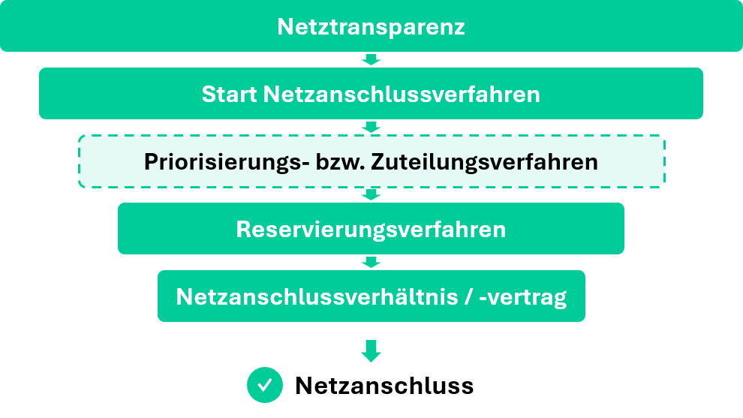
Die Priorisierung von Begehren sollte in ein einheitliches Anschlussverfahren eingebettet werden
Die Priorisierung von Anschlussbegehren ist ein Teilschritt eines Anschlussverfahrens und sollte nur im Fall von Netzengpässen erfolgen.
Vorgelagerte Schritte können helfen, Engpässe beim Anschluss zu vermeiden (z.B. Transparenzkarten, unverbindliche Netzanschlussprüfung).
Nach §17a EnWG-E sollen ÜNB ein einheitliches Verfahren für den Netzanschluss entwickeln (vgl. Reifegradverfahren), im Rahmen dessen sie die Priorisierungsgrundsätze nach §17b anwenden können.
VNB sollen die Grundsätze der ÜNB innerhalb ihrer individuellen Zuteilungsverfahren anwenden dürfen.
Um einen Flickenteppich aus Verfahren und Regelungen zu vermeiden, sollten auch VNB ein eigenes, einheitliches, transparentes Verfahren zur Zuteilung von Anschlusskapazitäten entwickeln.
Quelle: Eigene Darstellung nach BDEW
Notes:
Kurz dazu, wie ein Priorisierungsverfahren in Netzanschlussverfahren einzuordnen ist:
Grundsätzlich nur ein Teilschritt von Anschlussverfahren, der nur im Falle von Netzengpässen erfolgen sollte
Engpässe selbst lassen sich dabei schon durch vorgelagerte Schritte - insbesondere durch Transparenz über verfügbare Kapazitäten – vermindern, da sich Begehren so in Netzgebiete mit verfügbaren Kapazitäten verlagern lassen
Mit Blick auf die Eingliederung in den Anschlussprozess regelt §17a des Netzpakets, dass ÜNB ein eigenes Verfahren für Netzanschlüsse entwickeln sollen, im Rahmen dessen sie die Prio-grundsätze nach §17b anwenden können
Für VNB gilt diese Vorgabe nicht – sie sollen Priorisierungsgrundsätze innerhalb ihrer eigenen Verfahren anwenden können
Das riskiert aus unserer Perspektive eine Vielzahl verschiedener Regelungen und damit einhergehende RECHTSUNSICHERHEIT
Stattdessen sollten auch VNB ein einheitliches Verfahren entwickeln, im Rahmen dessen dann diskriminierungsfrei Priorisiert werden kann

Slide 5
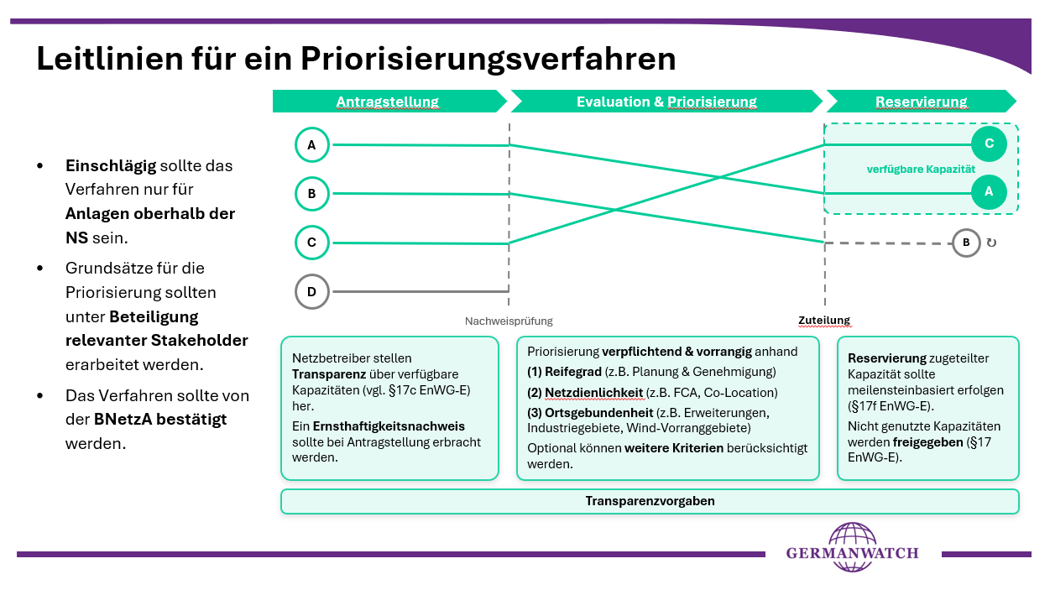
Leitlinien für ein Priorisierungsverfahren
Einschlägig sollte das Verfahren nur für Anlagen oberhalb der NS sein.
Grundsätze für die Priorisierung sollten unter Beteiligung relevanter Stakeholder erarbeitet werden.
Das Verfahren sollte von der BNetzA bestätigt werden.
Antragstellung
Evaluation & Priorisierung
Reservierung
verfügbare Kapazität
A
C
B
A
C
B
↻
D
Nachweisprüfung
Zuteilung
Netzbetreiber stellen Transparenz über verfügbare Kapazitäten (vgl. §17c EnWG-E) her.
Ein Ernsthaftigkeitsnachweis sollte bei Antragstellung erbracht werden.
Priorisierung verpflichtend & vorrangig anhand
(1) Reifegrad (z.B. Planung & Genehmigung)
(2) Netzdienlichkeit (z.B. FCA, Co-Location)
(3) Ortsgebundenheit (z.B. Erweiterungen, Industriegebiete, Wind-Vorranggebiete)
Optional können weitere Kriterien berücksichtigt werden.
Reservierung zugeteilter Kapazität sollte meilensteinbasiert erfolgen (§17f EnWG-E).
Nicht genutzte Kapazitäten werden freigegeben (§17 EnWG-E).
Transparenzvorgaben
Notes:
Nun aber dazu, wie ein solches Verfahren eigentlich aussehen sollte.
Grundsätzlich sollte es nur oberhalb der NS überhaupt Anwendung finden, um eine Überforderung kleine Antragssteller zu vermeiden
GANZ ZENTRAL ist, dass die Priorisierungsgrundsätze unter Beteiligung relevanter Stakeholder entwickelt werden, um Interessenausgleich zu erzielen
AUCH sollten Grundsätze durch BNetzA bestätigt werden
Das eigentlich Verfahren an sich:
Gliedert sich in drei aufeinanderfolgende Phasen
In Antragphase sollten Netzbetreiber Transparenz über verfügbare Kapazitäten herstellen, für alle Anlagenklassen
Um Projekte mit geringer Realisierungswahrscheinlichkeit zu filtern, sollte ein Ernsthaftigkeitsnachweis erbracht werden
Für die Priorisierung von ernsthaften Projekten sollten verpflichtend und vorrangig drei Kriterien herangezogen werden:
Reifegrad, der z.B. durch Nachweise über Planungs- und Genehmigungsschritte erfasst wird
Netzdienlichkeit, die z.B. dann ausgeprägter ist, wenn die Bereitschaft zum Abschluss von FCAs besteht oder es sich ein Projekt zur Co-Location handelt
Ortsgebundenheit, die z.B. bei Erweiterungen bestehender Anschlüsse oder bei Bindung an bestehende öffentliche Planungen, z.B. für Wind-Vorranggebiete oder Industrieparks vorliegt
Optional können dann auf Basis der Stakeholderbeteiligung weitere Kriterien berücksichtigt werden
Auf Basis der entstehenden Rangfolge sollte dann verfügbare Anschlusskapazität zugeteilt werden, nicht bezuschlagte Projekte können sich erneut bewerben
Die Reservierung der zugeteilten Kapazität sollte dann an den Projektfortschritt gekoppelt werden, wobei über einen gewissen Zeitraum nicht genutzte Kapazität wieder freigegeben werden sollte
WICHITG: für sämtliche Verfahrensschritte sollten hohe Transparenzauflagen gelten, um Diskriminierung zu vermeiden, Planungssicherheit zu fördern und Monitoring zu ermöglichen

Slide 6
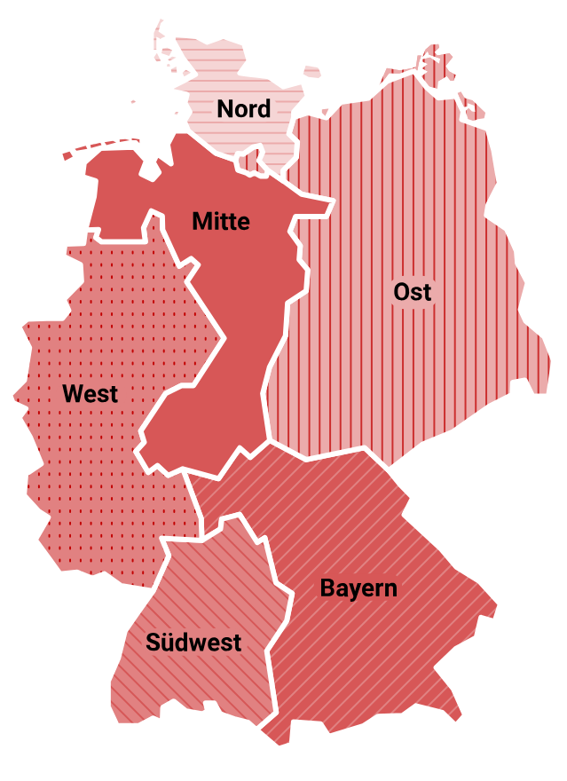
Für eine Priorisierung anhand strategischer oder politischer Ziele braucht es eine robuste Basis
Eine Priorisierung anhand klima- und wirtschaftspolitischer Ziele ist wünschenswert.
Bislang gibt es dafür aber (im Verteilnetz) keine hinreichend robuste und legitime Grundlage.
Insbesondere die Regionalszenarien nach §14d EnWG bilden zwar Klimaneutralität ab, sind bislang aber nicht verbindlich und standardisiert genug, um zur Basis für eine Priorisierung zu werden.
Nicht als Teil eines Priorisierungsverfahrens vorzusehen sind daher (zunächst) die
  De-Priorisierung von EE-Anlagen gegenüber Verbrauchern und Speichern
  (Regionale) Kontingentierung nach Technologien / Anlagen
Grundlage für eine solche strategische Priorisierung könnte jedoch eine deutliche Stärkung der Regionalszenarien und NAPs sein.
Für das befristete Freihalten von Anschlusskapazitäten unter Verweis auf künftige Anfragen braucht es robuste planerische Grundlagen und klare zeitliche Fristen.
Quelle: Regionalszenario
Notes:
Wie sieht es dann aber mit der Priorisierung anhand strategischer oder politischer Ziele aus?
Grundsätzlich halten wir eine Priorisierung von Netzanschlüssen auf Basis klima- und wirtschaftspolitischer Ziele und Strategien für sinnvoll.
Denn Netzanschlüsse sollten insbesondere so vergeben werden, dass sie Investitionen in die Klimaneutralität beschleunigen
Insofern die Entscheidung über die Vergabe von Netzanschlüssen jedoch weitreichende Implikationen für die wirtschaftliche Entwicklung in einer Region hat, braucht es dafür eine robuste und legitime Grundlage – die Entscheidung sollte keinesfalls einzelnen Netzbetreibern überlassen werden.
Prinzipiell könnten hier die Regionalszenarien nach §14d EnWG herangezogen werden, welche den Hochlauf von Technologien bis zur Erreichung der Klimaneutralität 2045 in der jeweiligen Region darlegen und so zur Basis für eine entsprechende Vergabe von Netzanschlüssen werden könnten.
Daher ist es zunächst nachvollziehbar, dass diese Option auch in §17b des Netzpakets eröffnet werden soll.
Allerdings greift hier ein Qualitätsproblem, denn bislang werden die Regionalszenarien weder öffentlich konsultiert noch von der BNetzA bestätigt und entfalten keine Verbindlichkeit für den tatsächlichen Netzausbau
Vor diesem Hintergrund sehen wir bislang im Verteilnetz keine robuste Basis für
Die Depriorisierung von EE gegenüber Verbrauchern und Speichern oder die
Regionale Kontingentierung nach Technologien oder Anlagen
Grundlage für solche Priorisierungsschritte könnte eine deutliche Stärkung der Regionalszenarien sein, u.a. durch eine verpflichtende öffentliche Konsultation, die Bestätigung durch die BNetzA und eine stärkere Standardisierung und Verbindlichkeit
Anders sieht es hinsichtlich der Freihaltung von Anschlusskapazitäten für neue Lasten und Speicher aus. Diese kann bei Erfüllung klarer Bedingungen und unter Einhaltung zeitlicher Fristen auch heute schon sinnvoll sein. Der Bundesrat hat kürzlich einen guten Vorschlag vorgelegt, wie eine entsprechende Regelung aussehen könnte.

Slide 7
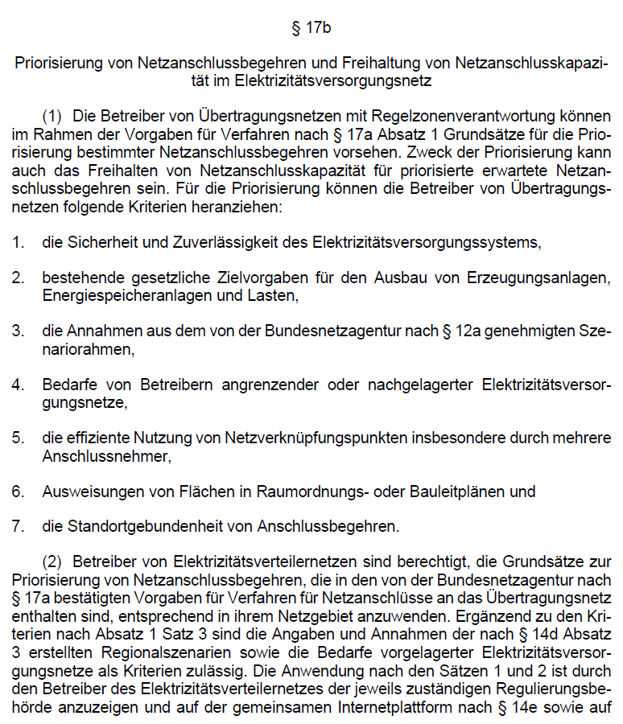
Ein energiewendetaugliches Priorisierungsverfahren braucht deutliche Anpassungen im Netzpaket
Der Entwurf für §17b EnWG im Netzpaket weist deutliche Schwächen auf: Die angegebenen Priorisierungskriterien sind vage und weitreichend, bei einer netzbetreiber-individuellen Anwendung droht ein (rechtlich riskanter) Flickenteppich. Daher braucht es deutliche Nachbesserungen:
Anpassung des §17b EnWG-E:
  Klarstellung, dass Anschlussvorrang nach §8 EEG unberührt bleibt
  Aufnahme verpflichtend und vorrangig zu berücksichtigender Priorisierungskriterien (Reifegrad, Netzdienlichkeit, Ortsgebundenheit)
  Ergänzung klarer Vorgaben für das Freihalten von Kapazitäten
  Ergänzung von Vorgaben zur Einbindung von Stakeholdern und Verfahrenstransparenz
Ergänzung eines § zur Entwicklung eines einheitlichen Zuteilungsverfahrens durch VNBs (analog zu §17a EnWG-E)
Perspektivisch: Änderung des §14d EnWG zur Stärkung von Regionalszenarien und NAPs, um eine strategische Priorisierung im Einklang mit Klimazielen zu ermöglichen
Notes:
Was bedeutet das jetzt konkret für die Regelungen zum Netzanschlusspaket?
Aus unserer Perspektive sind die Vorgaben zur Entwicklung von Priorisierungsgrundsätzen im §17b unausgereift.
Die Kriterien sind vage und weitreichend, es ist keine Öffentlichkeitsbeteiligung vorgesehen und die individuelle Anwendung der Vorgaben durch VNBs riskiert einen rechtlich riskanten Flickenteppich
Daher braucht es unseres Erachtens eine Reihe von Anpassungen
In §17b sollte klargestellt werden, dass Anschlussvorrang nach §8 EEG von der Priorisierungsregelung unberührt bleibt
Auch sollten Reifegrad, Netzdienlichkeit und Ortsgebundenheit als verpflichtend und vorrangig zu berücksichtigende Kriterien aufgenommen und ausdefiniert werden
Für das Freihalten von Kapazität sollten klare Leitplanken nach Vorbild des Vorschlags des Bundesrats ergänzt werden
Ergänzt werden sollten außerdem Vorgaben zur Einbindung von Stakeholdern bei der Entwicklung von Priorisierungsgrundsätzen und zu Transparenzanforderungen an ein Priosierungsverfahren
Darüber hinaus sollte ein § zur Entwicklung eines einheitlichen Zuteilungsverfahrens durch Verteilnetzbetreiber ergänzt werden, analog zu der Regelung für ÜNB in §17a des Netzpakets
Und um perspektivisch eine Priorisierung anhand strategischer Ziele zu ermöglichen, sollte §14d EnWG angepasst werden, um die Regionalszenarien zu einer robusten und legitimen Grundlage für die energiewendetaugliche Vergabe von Netzanschlüssen zu machen

Slide 8
Vielen Dank!
Kontakt für Rückfragen: henri.schmitz@germanwatch.org
Henri Schmitz, Referent für Energiepolitik, Germanwatch e.V.
Notes:
Soweit ein Ritt durch die zivilgesellschaftliche Perspektive auf die Priorisierung von Netzanschlüssen.
Inhalte stellen Stand unserer Überlegungen dar. Sind sehr offen für Diskussion und Vernetzung, auch mit Blick auf Verhandlungen zum Netzpaket und – perspektivisch – Verteilnetzpaket
Freue mich auf Ihre Anmerkungen und Fragen, gerne auch im Nachgang der Veranstaltung.

Slide 9
Anhang I: Dänemark setzt klare politische Leitlinien für die Priorisierung von Netzanschlüssen
Die dänische Regierung hat im Juni einen Notfallplan zur Überarbeitung des Netzanschlussverfahrens vorgelegt. Das neue Verfahren soll das bislang anzuwendende Windhundprinzip ersetzen. Hintergrund der Reform sind Warteschlangen für den Netzanschluss im Umfang von 60 GW bei einer Spitzenlast von 7 GW, wobei Rechenzentren 14 GW der Warteschlange für den Netzanschluss ausmachen.
Das neue Verfahren soll es dem ÜNB und den dänischen VNB ermöglichen, Netzanschlüsse auf Basis gesellschaftlicher Bedarfe zu priorisieren.
Unterschieden werden vier Kategorien von Anschlussbegehren, welche absteigend priorisiert werden:
  Mehrbedarf von Bestandskunden, neue Haushaltskunden und kleine Gewerbebetriebe
  Vorhaben, die die Elektrifizierung und die grüne Transformation unterstützen (u. a. neue Erneuerbare-Energien-Anlagen, Wärmepumpen und private Elektrofahrzeuge)
  Batteriespeicher, einschließlich solcher innerhalb bestehender Solar- oder Windparks
  Letztverbraucher mit sehr hohem Leistungsbedarf, etwa Rechenzentren.
Alle Kategorien 2–4 werden anhand ihrer Netzdienlichkeit bewertet: Die Kriterien werden auf Grundlage von Lastprofil, Flexibilität, geografischem Standort und Wechselwirkung mit der sonstigen Nutzung des Stromnetzes entwickelt. Insbesondere Batterieprojekte, die nachweisen können, dass sie zur Flexibilität des Netzes beitragen, können in der Priorisierung höhergestuft werden.
Quelle: Politisk forståelse om en akutplan (29. juni 2026)

Slide 10
Anhang II: Bundesratsentwurf zur Priorisierung von Netzanschlüssen (§ 17 EnWG-E)
Der Bundesrat hat am 10.07.2026 einen Entwurf zur Änderung des EnWG beschlossen (BT-Drs. 21/7734). Ziel: Kapazität gezielt für Flexibilitäten sichern, um EE-Zubau zu ermöglichen und Redispatch zu senken.
Die geforderten Änderungen betreffen §17 EnWG:
  Abs. 2b: auf Verlangen des Anschlussnehmers muss eine flexible Netzanschlussvereinbarung angeboten werden. Mit Stand-Alone-Batteriespeichern ist sie zwingend abzuschließen.
  Abs. 2c (neu): An Netzverknüpfungspunkten, an denen EE nach §8 EEG angeschlossen werden, dürfen Netzbetreiber Kapazität für Lasten und Speicher bis zu 3 Jahre zurückhalten (+2 Jahre in begründeten Fällen), die der Verhinderung von Redispatch dienen. In der Mittelspannung insbesondere für ausgewiesene Gewerbe-/Industriegebiete, in der Niederspannung sollen Netzbetreiber für Wärmepumpen und E-Mobilität vorhalten. Umfang und Zeitraum sind zu veröffentlichen, bei Wegfall der Grundlage ist freizugeben.
  Abs. 2d (neu): Priorisierung von Anschlussnehmern, die Lasten/Speicher mit EE überbauen. Rangfolge laut Begründung: (1) ohne Überbauung keine Priorisierung; (2) Überbauung von Lasten oder Speichern mit EE; (3) gemeinsame Überbauung von Lasten, Speichern und EE; (4) innerhalb (2)/(3) bevorzugt, wer zu flexiblen Anschlussverträgen bereit ist.
Einordnung: Der EE-Anschlussvorrang bleibt unberührt. Freigehaltene Kontingente, die den EE-Ausbau einschränken, sind nicht gewollt. Die Reservierung soll den Netzausbau nicht ersetzen.
Quelle: Deutscher Bundestag, Drucksache 21/7734 — Gesetzentwurf des Bundesrates zur Änderung des EnWG (26.08.2026)

